Slide 1
Министерство образования Республики Мордовия
Портфолио

Slide 2
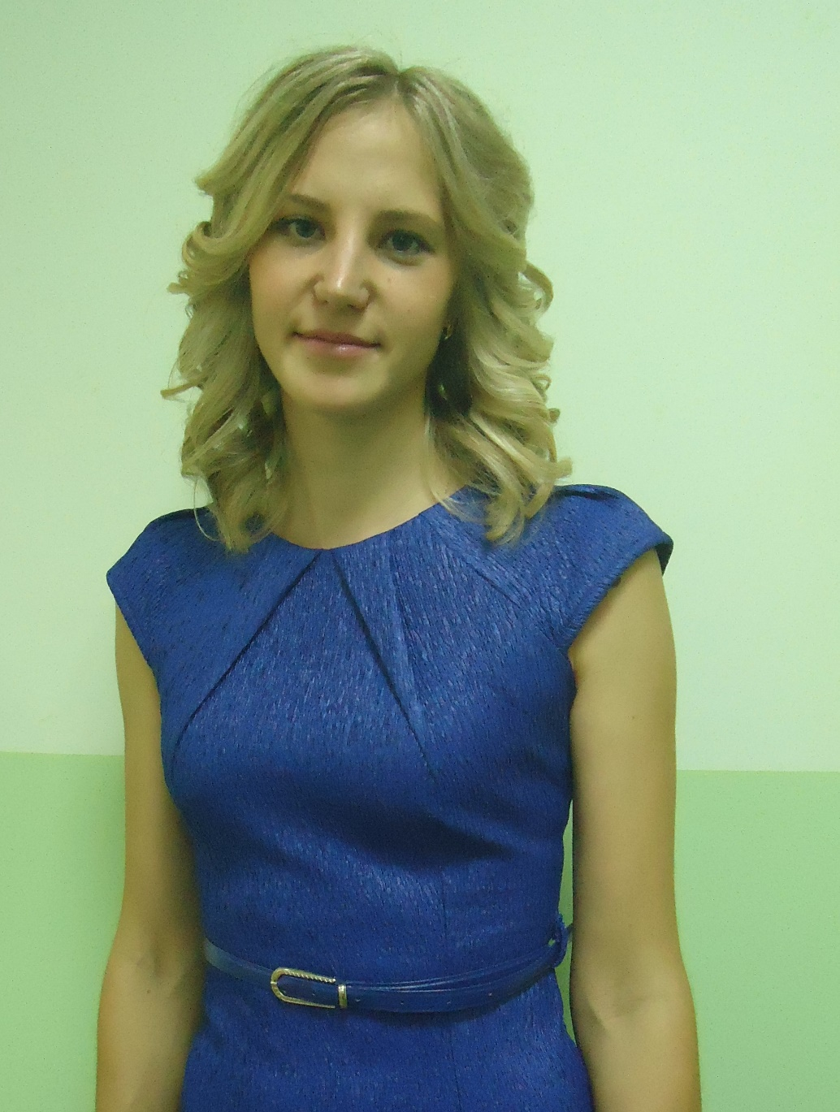
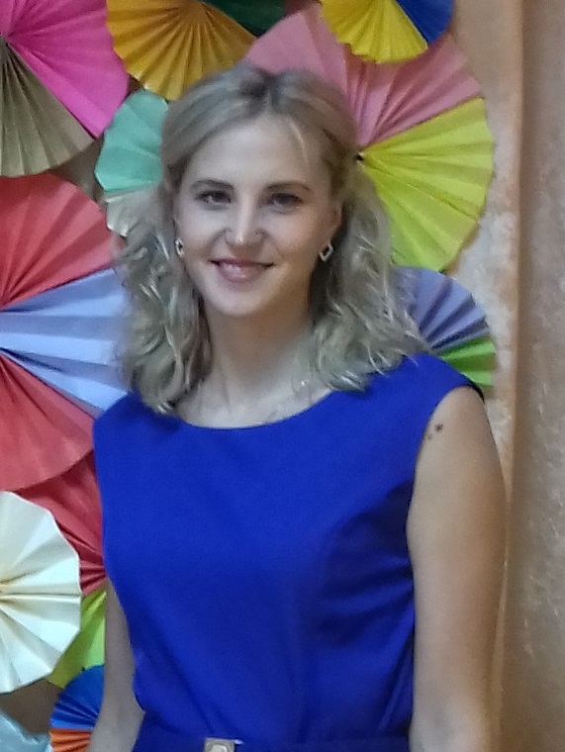
Грузинцева Ирина Михайловна
ВОСПИТАТЕЛЬ
СТРУКТУРНОГО ПОДРАЗДЕЛЕНИЯ
«ДЕТСКИЙ САД № 7 КОМБИНИРОВАННОГО ВИДА»
МБДОУ «ДЕТСКИЙ САД «РАДУГА»
КОМБИНИРОВАННОГО ВИДА»
РУЗАЕВСКОГО МУНИЦИПАЛЬНОГО РАЙОНА
Дата рождения: 29.12.1986 г.
Образование: высшее, МГПИ им. М. Е. Евсевьева, специальность «Учитель русского языка и литературы», 2009 г.
Переподготовка: ГБУ ДПО «Мордовский республиканский институт образования», квалификация «Воспитатель», по программе «Педагогика и методика дошкольного образования», 2015 г.
Стаж педагогической работы: 13 лет.
Стаж работы в данной организации: 7 лет.
Наличие квалификационной категории: Соответствие занимаемой должности.
Дата последней аттестации: 01.08.2017 г., протокол № 6 по структурному подразделению «Детский сад № 7 комбинированного вида» МБДОУ «Детский сад «Радуга» комбинированного вида» Рузаевского муниципального района

Slide 3
Педагогический опыт размещен на сайте ДОО
https://ds7ruz.schoolrm.ru/sveden/employees/18746/207224/

Slide 4
1. Участие в инновационной (экспериментальной) деятельности
Результат участия на уровне образовательной организации - 0
Результат участия на муниципальном уровне - 0
Результат участия на республиканском уровне - 1
Результат участия на российском уровне - 0
Результат участия на международном уровне - 0

Slide 5
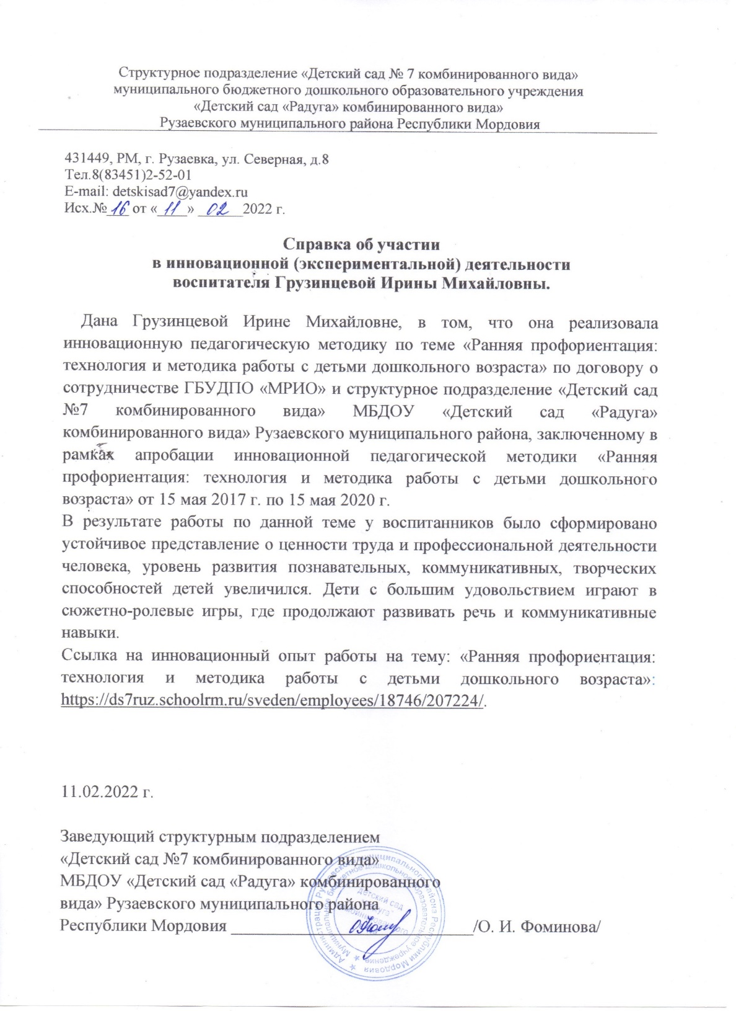

Slide 6
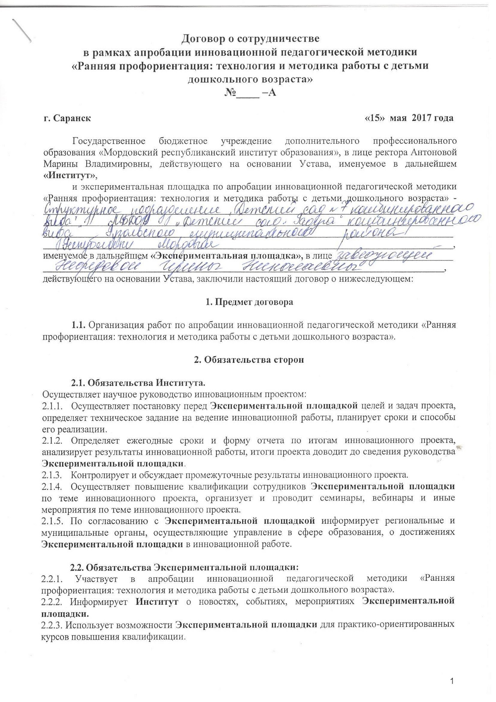
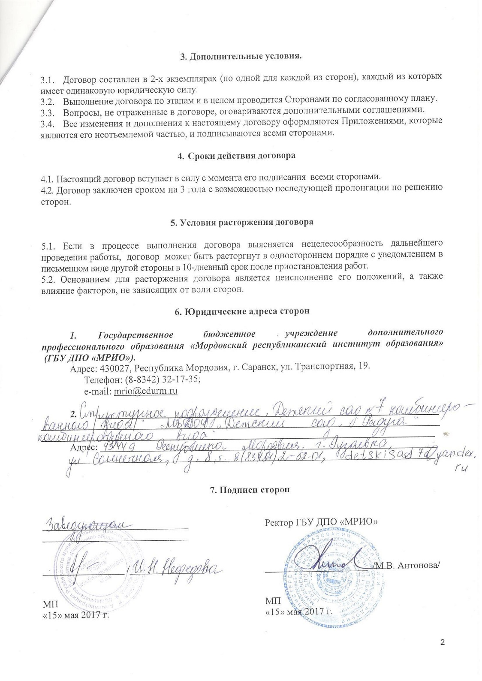

Slide 7
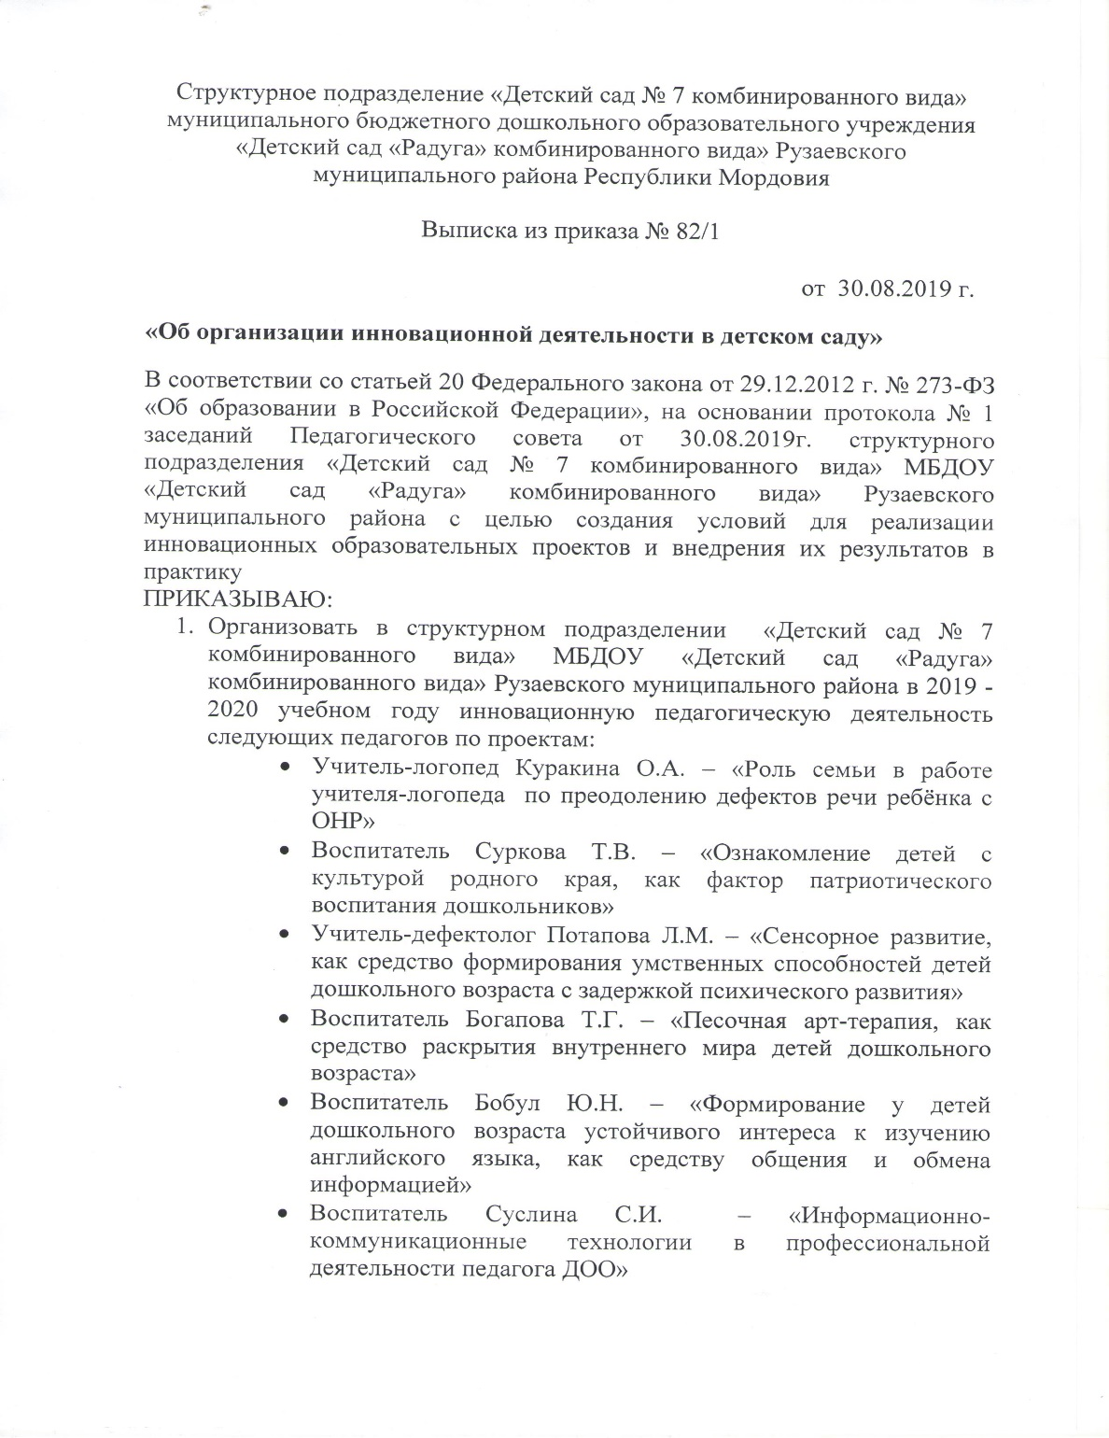
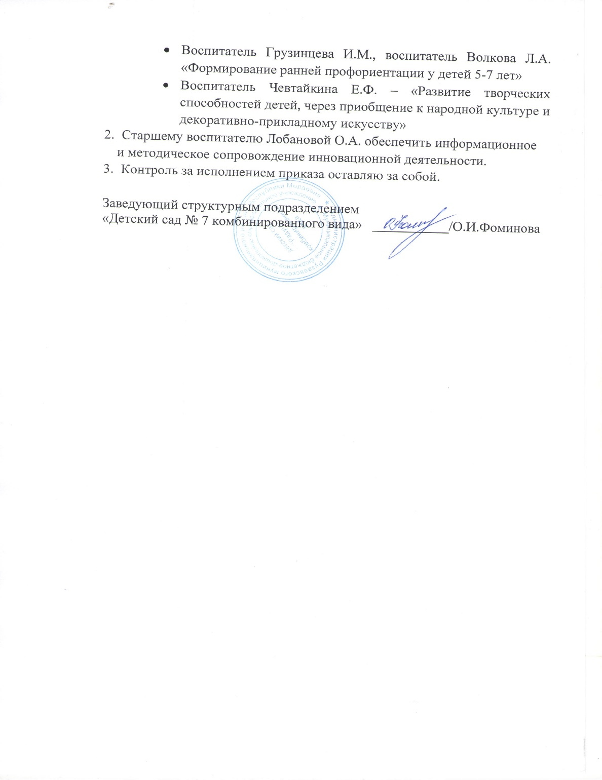

Slide 9
2. Наличие публикаций
Материалы, прошедшие экспертизу на сайтах, порталах Сети Интернет - 1
Муниципальный уровень - 1
Республиканский уровень - 1
Российский уровень - 0
Международный уровень - 0

Slide 10
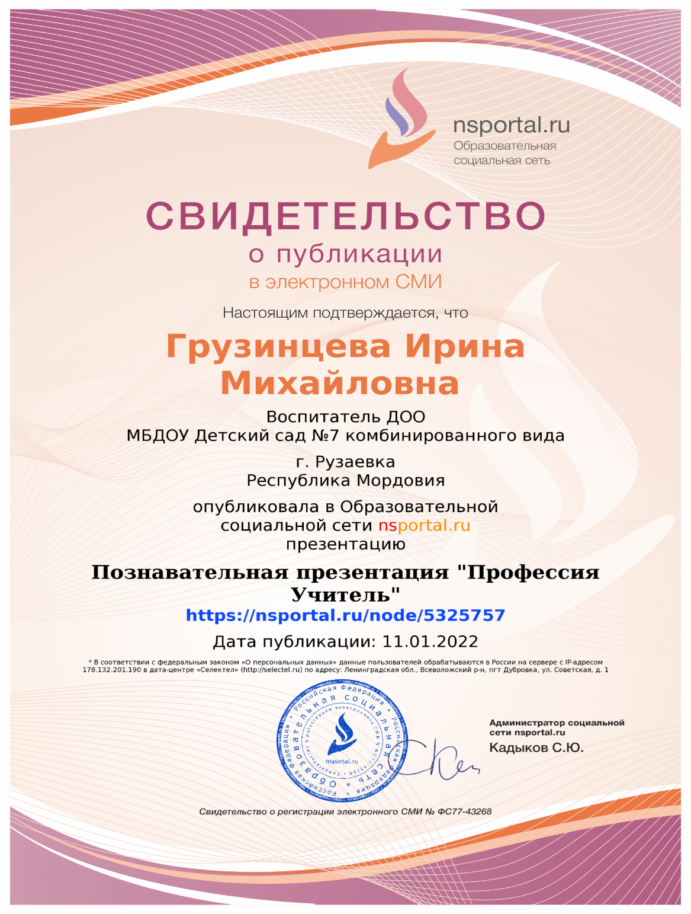

Slide 11
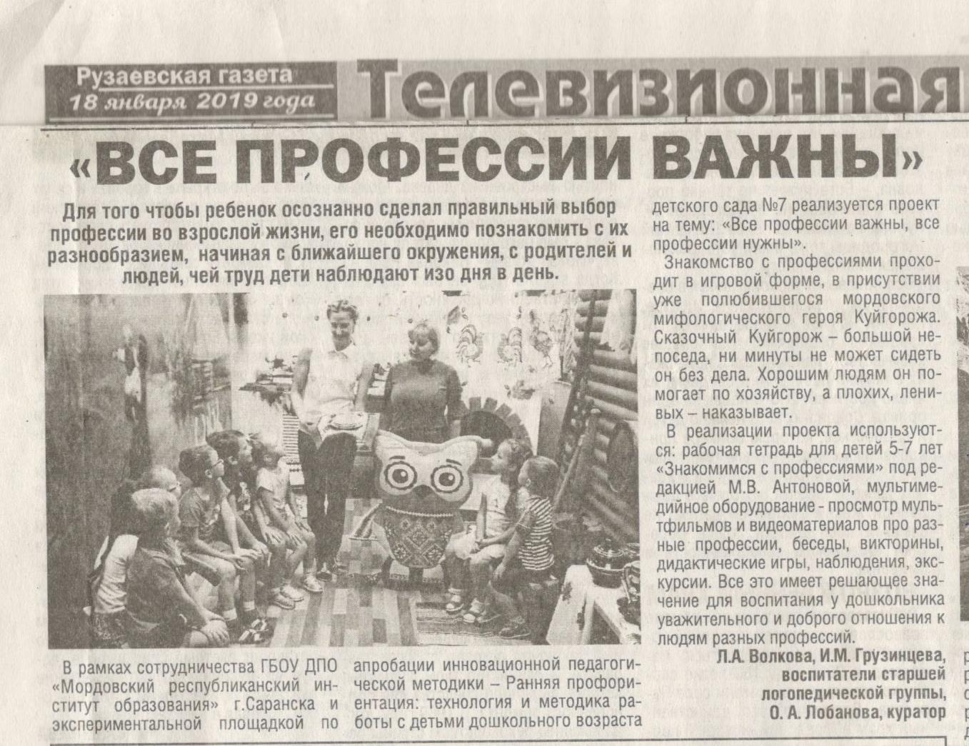

Slide 12
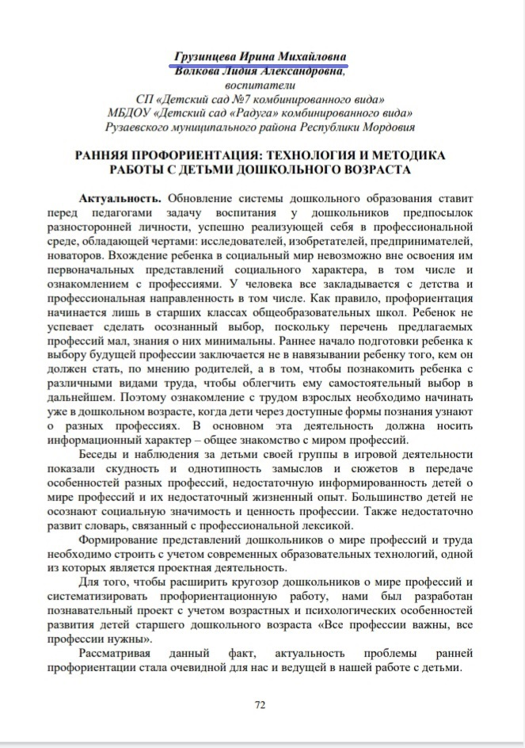
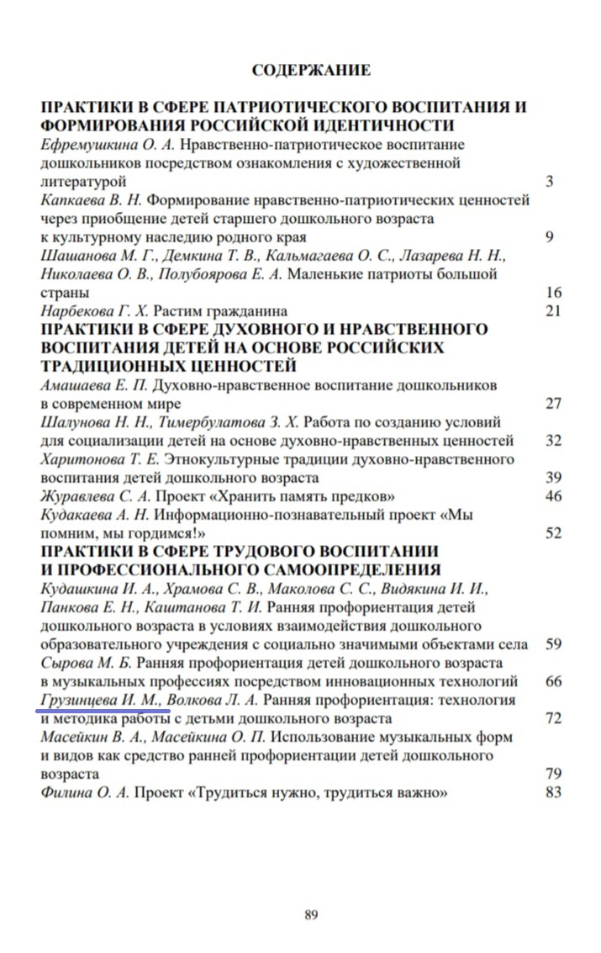

Slide 13
3. Результаты участия воспитанников в конкурсах, выставках, турнирах, соревнованиях, акциях, фестивалях
Победы и призовые места в заочных/дистанционных мероприятиях в сети «Интернет» - 6
Победы и призовые места в очных муниципальных мероприятиях - 2
Победы и призовые места в очных республиканских мероприятиях - 3
Победы и призовые места в очных российских мероприятиях - 0
Победы и призовые места в очных международных мероприятиях -0

Slide 14
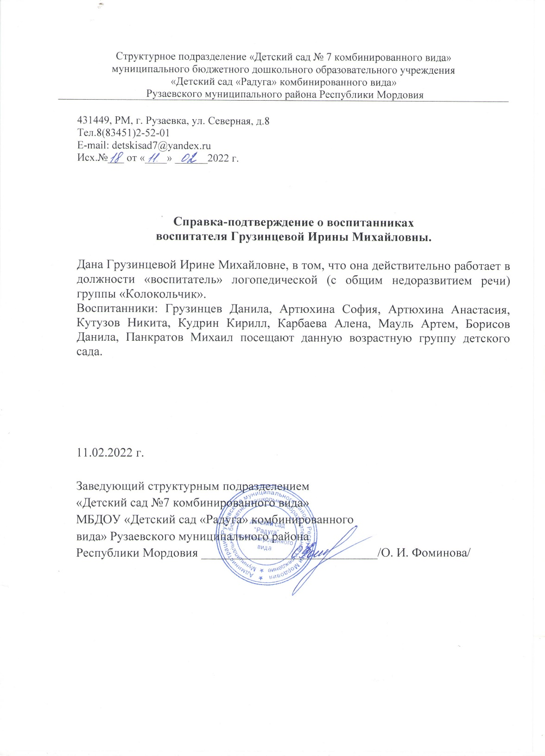

Slide 17
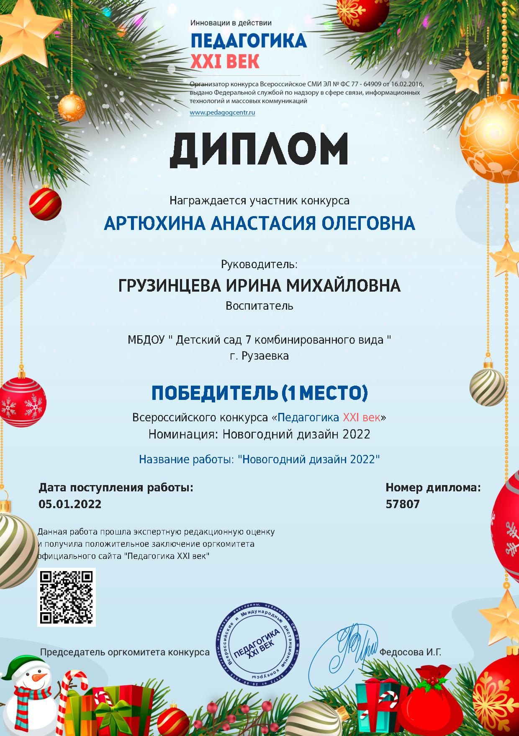

Slide 18
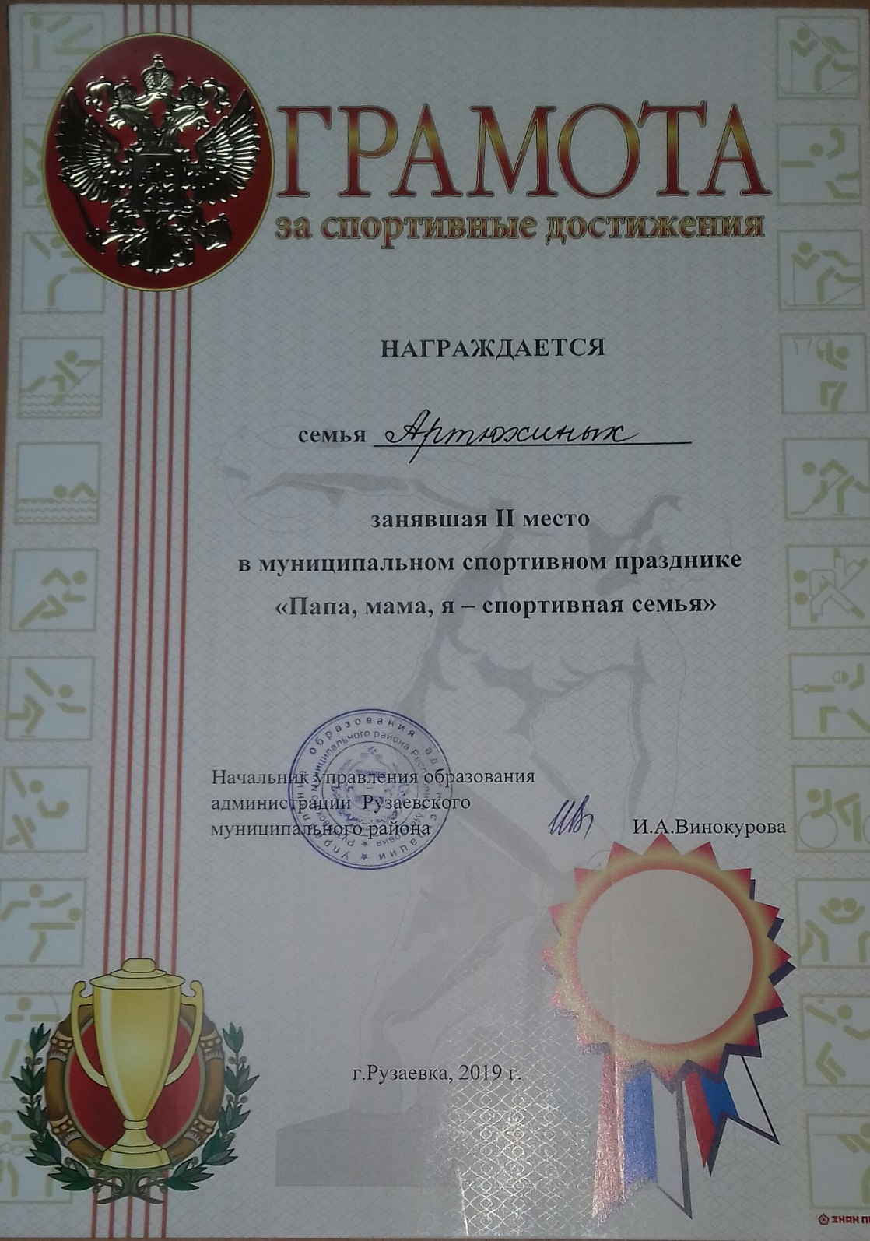

Slide 20
4. Выступления на заседаниях методических советов, научно-практических конференциях, педагогических чтениях, семинарах, секциях, форумах, радиопередачах (очно)
Уровень образовательной организации- 2
Муниципальный уровень - 1
Республиканский уровень - 2
Российский уровень -0
Международный уровень -0

Slide 21
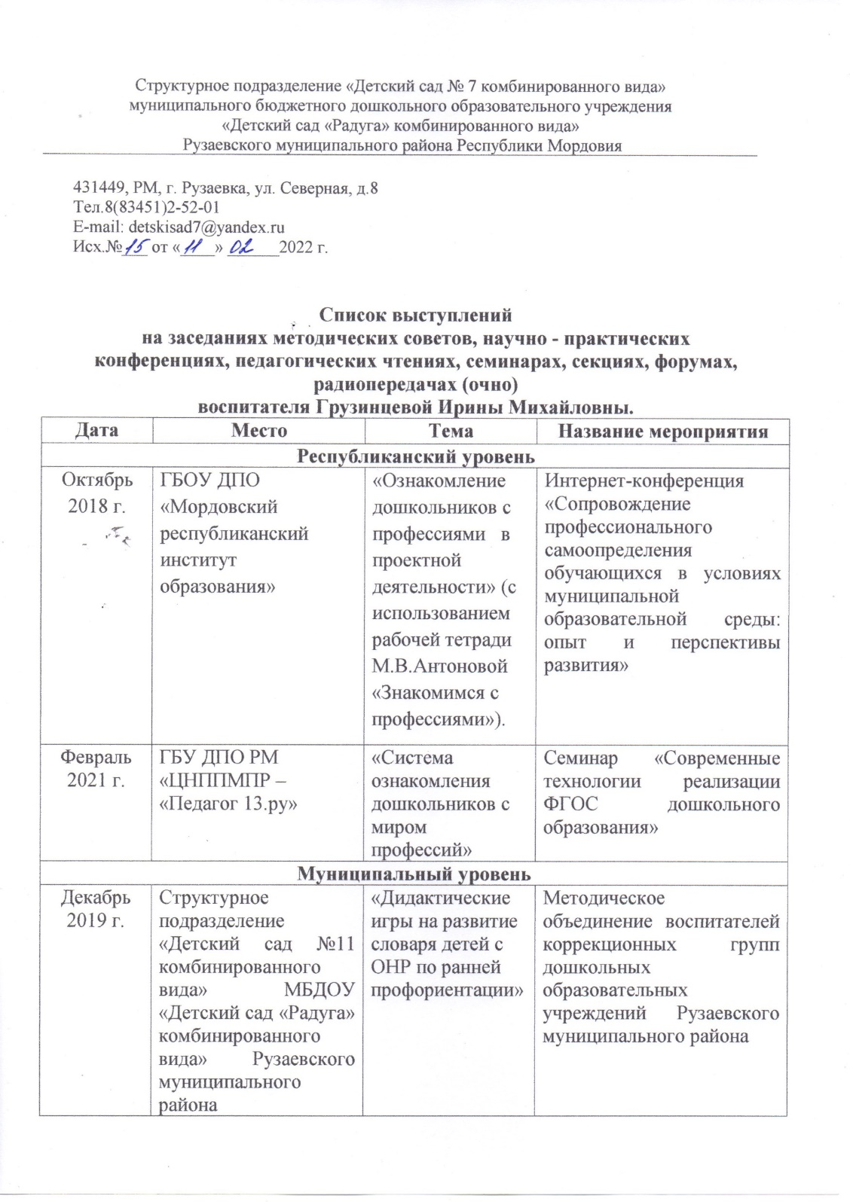
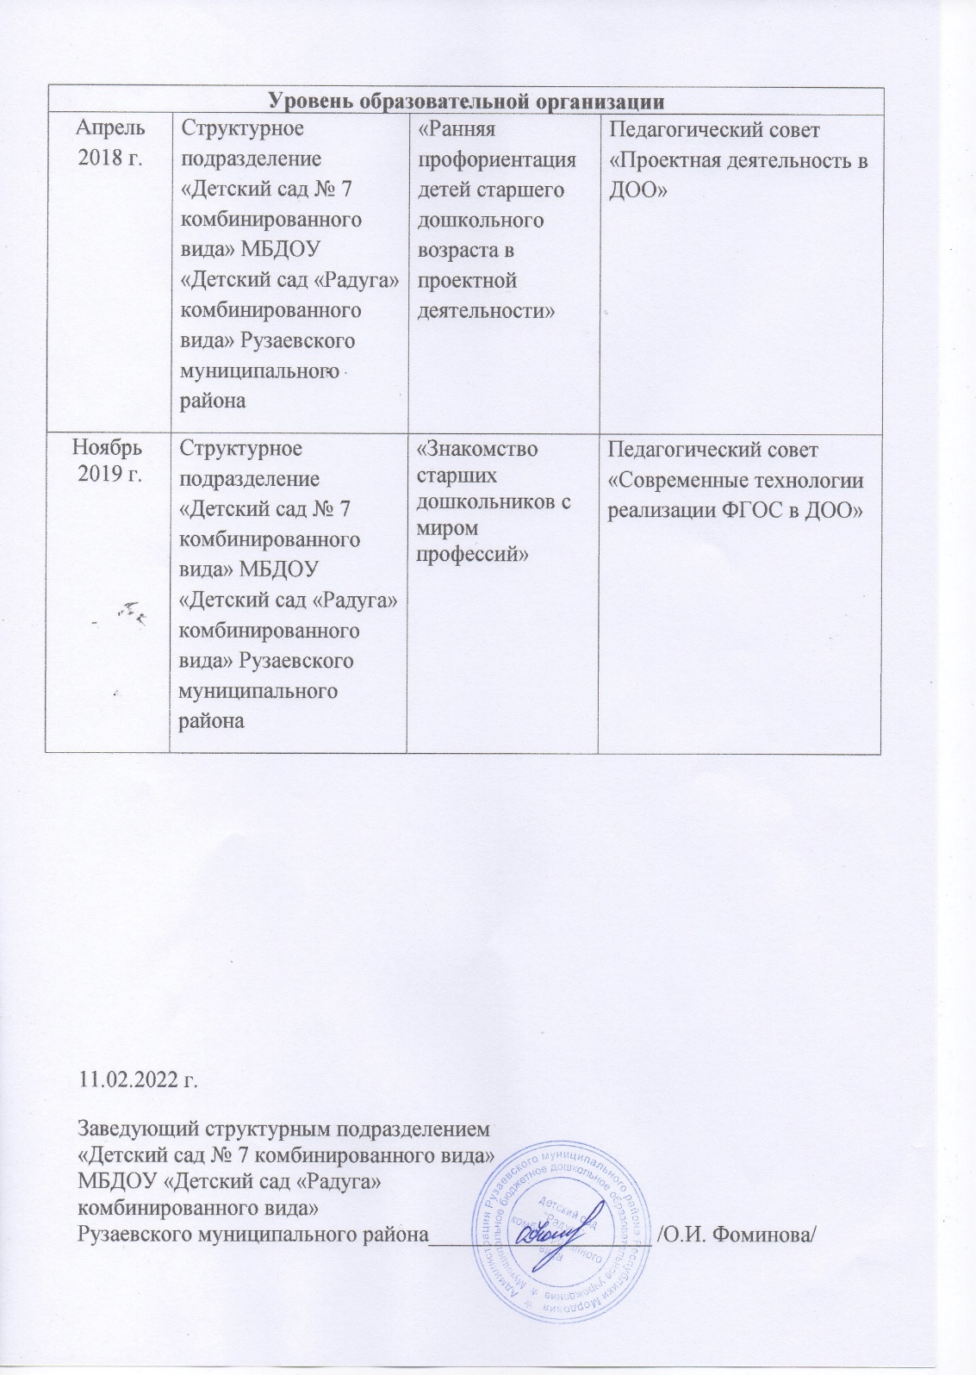

Slide 22
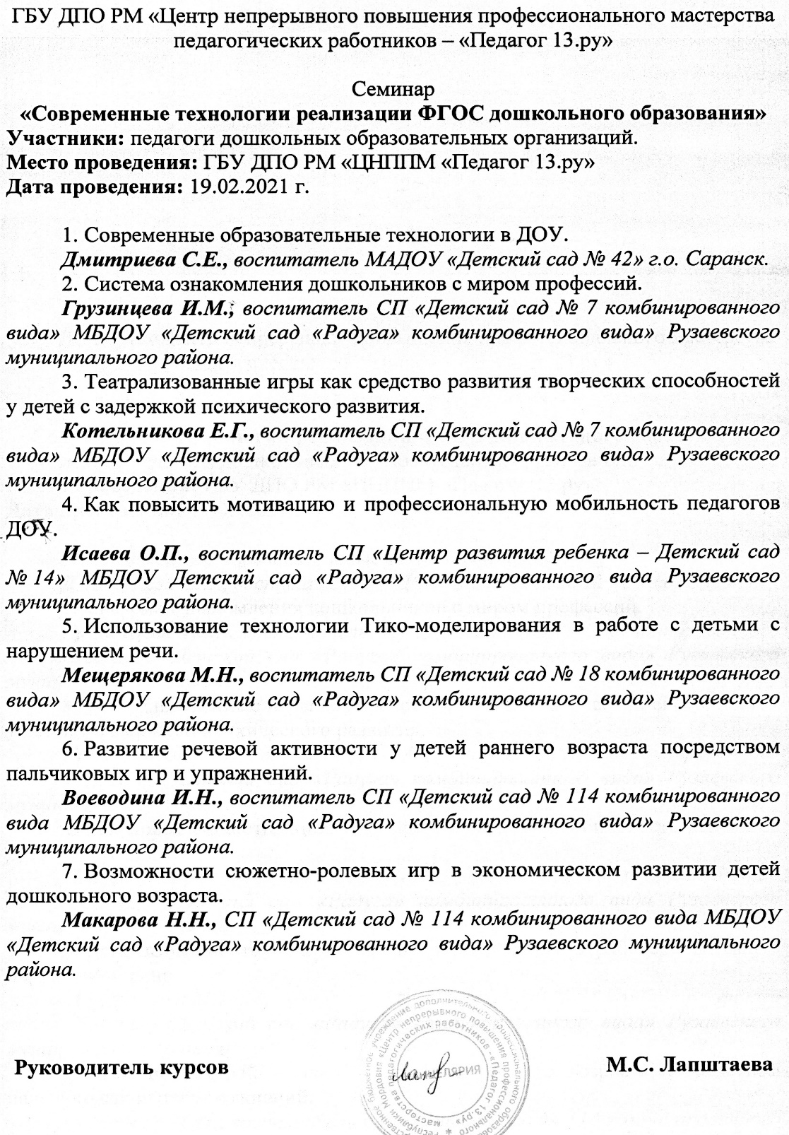

Slide 23
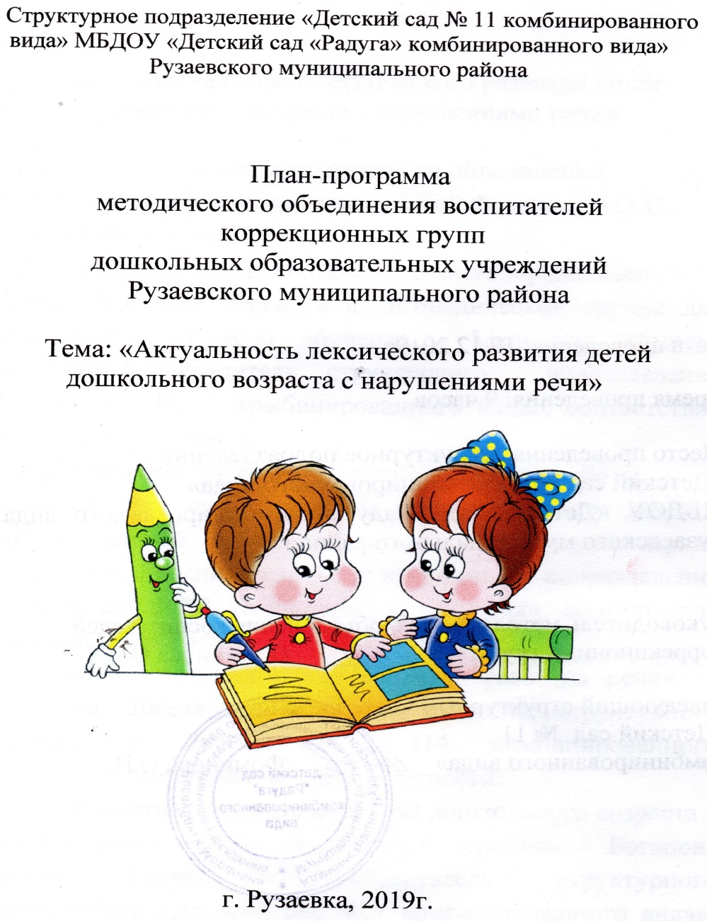
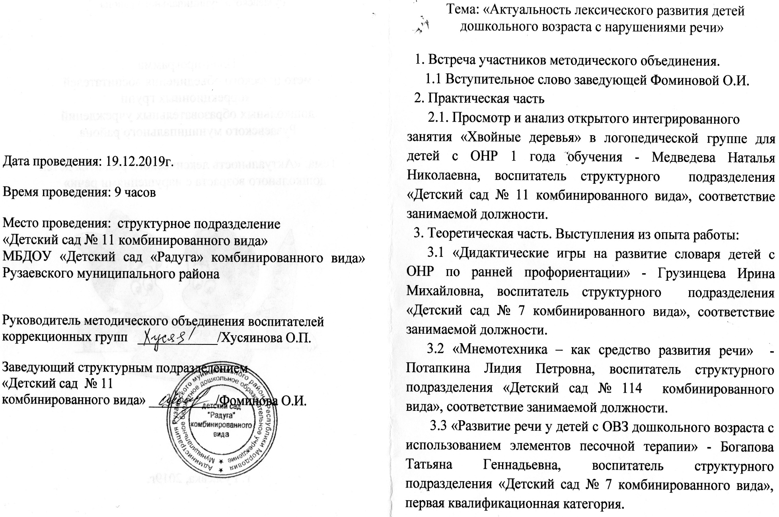

Slide 24
5. Проведение открытых занятий, мастер-классов, мероприятий
Уровень образовательной организации - 3
Муниципальный уровень - 0
Республиканский уровень - 0
Российский уровень - 0
Международный уровень - 0

Slide 25
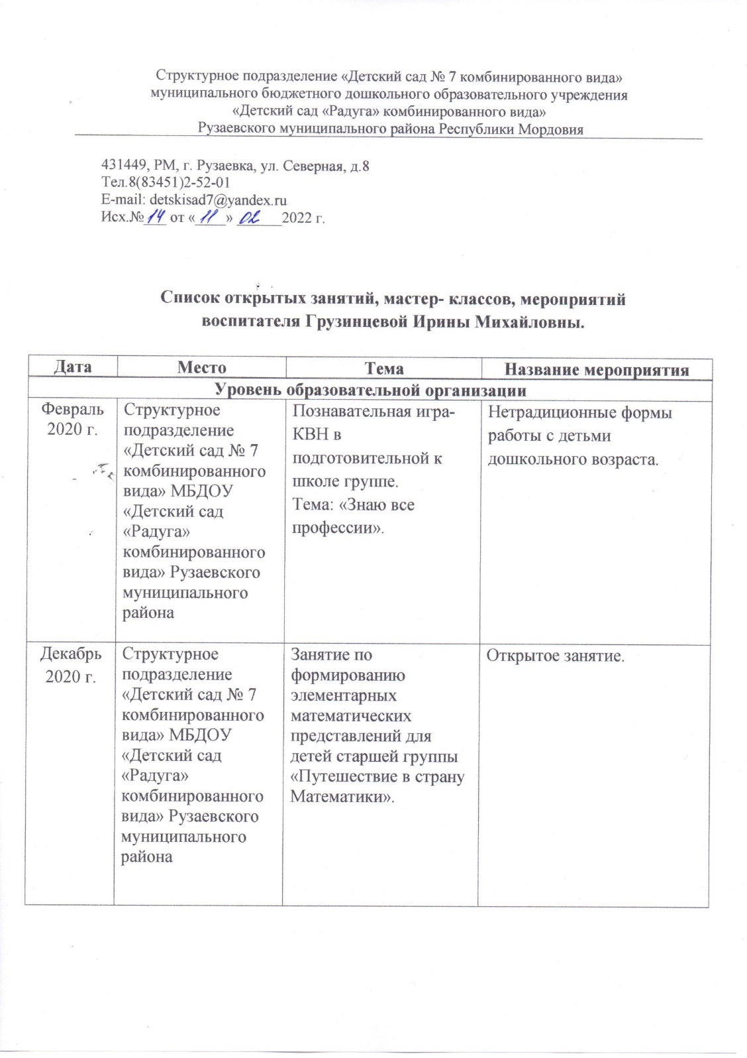
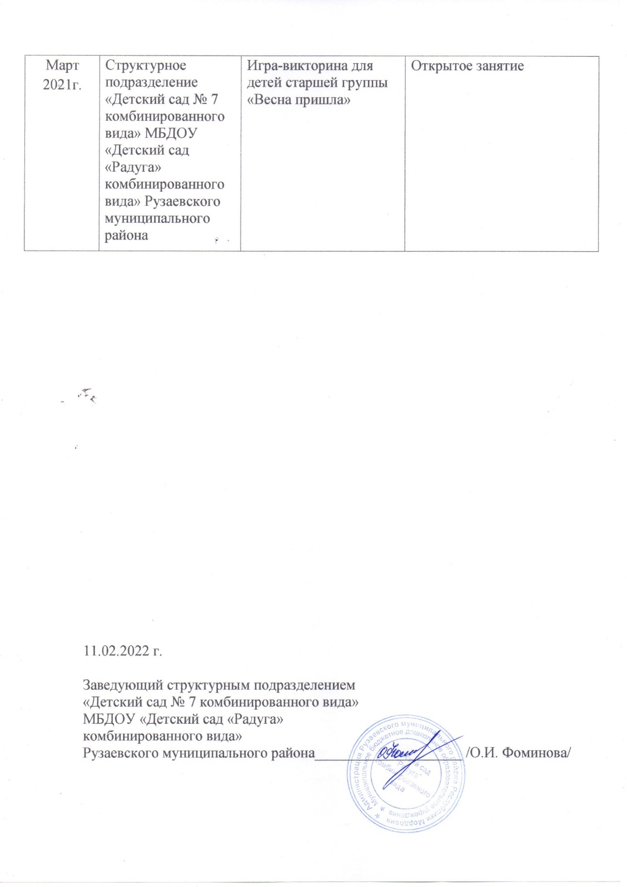

Slide 26
6. Общественно-педагогическая активность педагога: участие в комиссиях, педагогических сообществах, в жюри конкурсов
Председатель (член) профкома -0
Руководитель методического объединения -0
Участие на муниципальном уровне - 3
Участие на республиканском уровне - 1
Участие на российском уровне – 1
Участие на международном уровне - 0

Slide 28
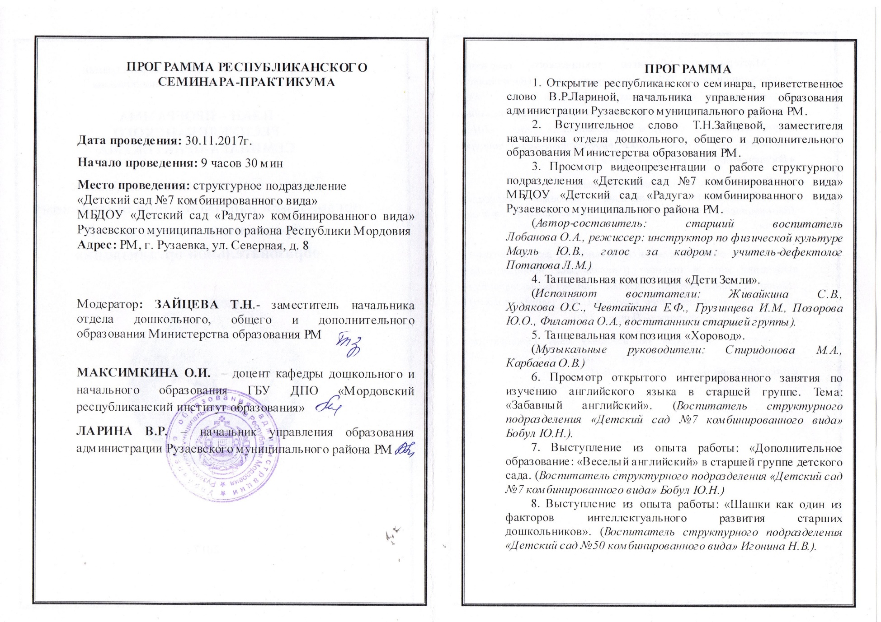

Slide 29
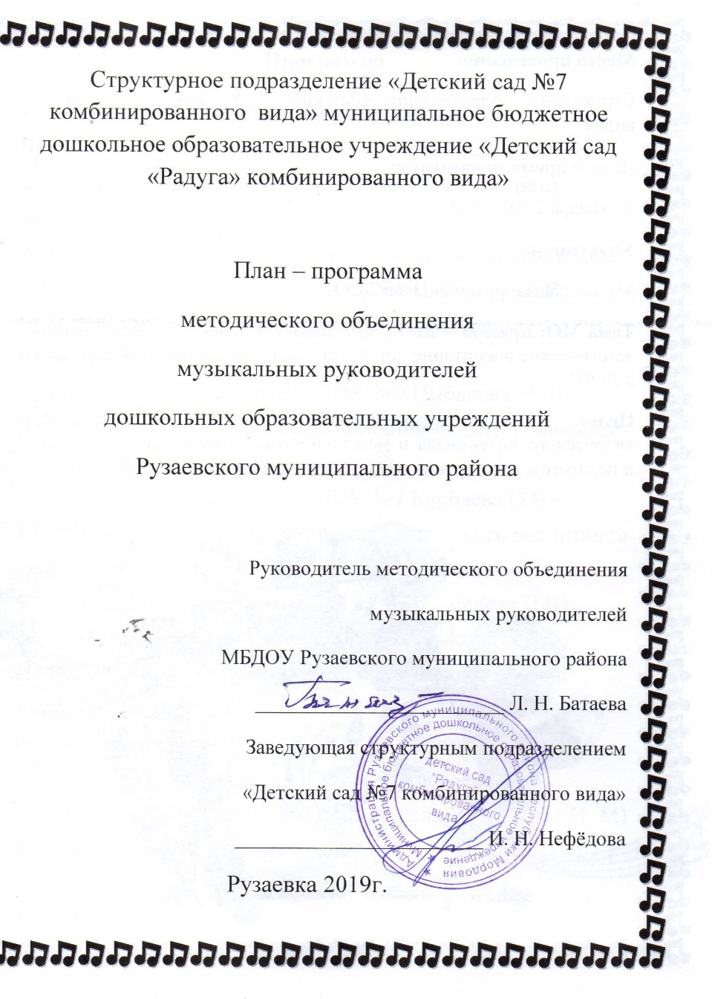
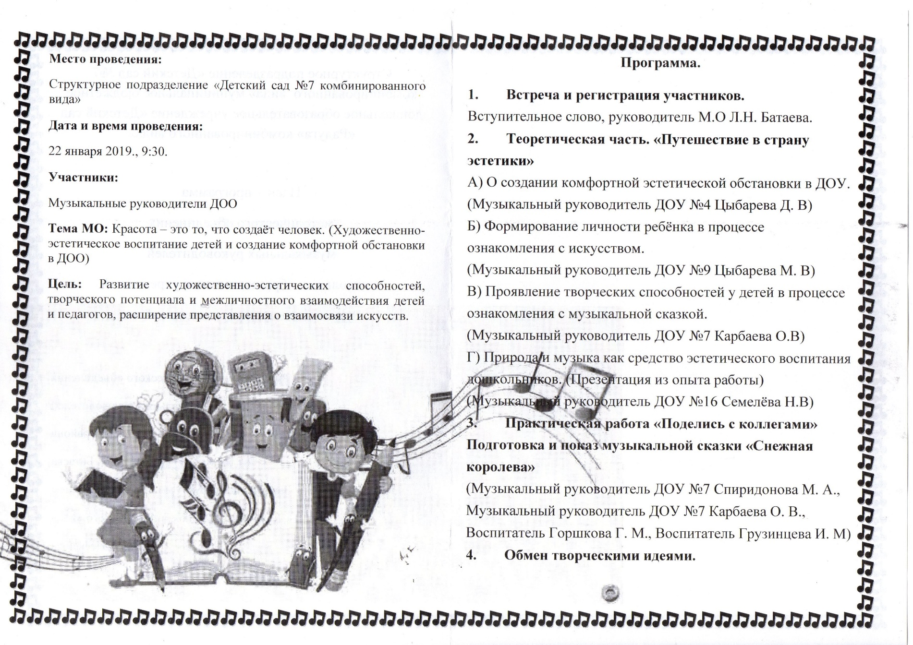

Slide 30
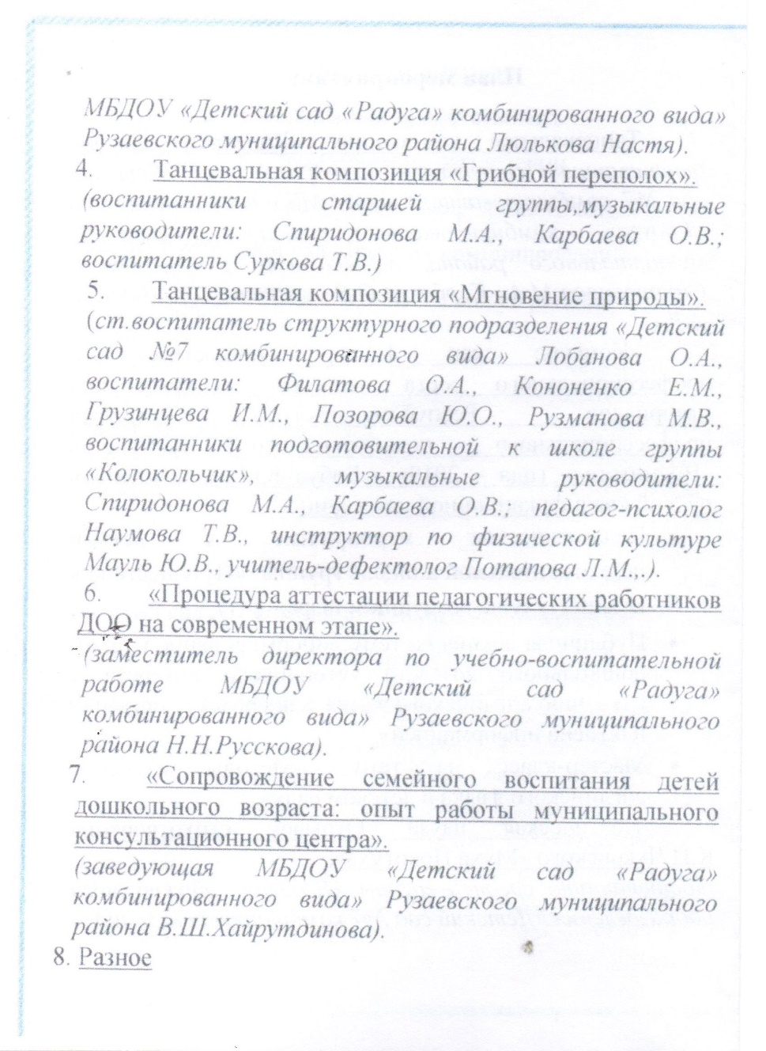
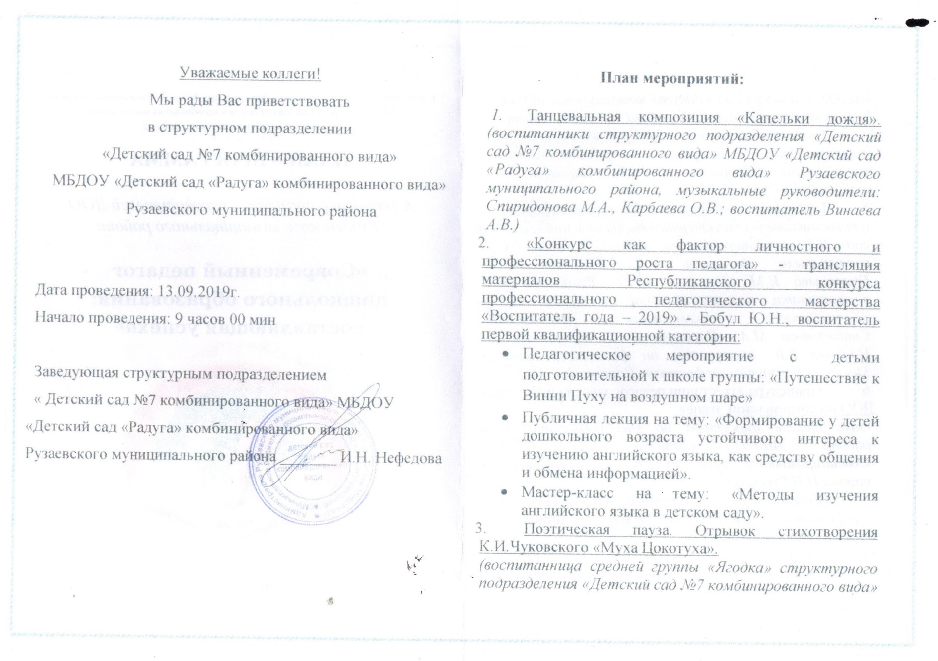

Slide 31
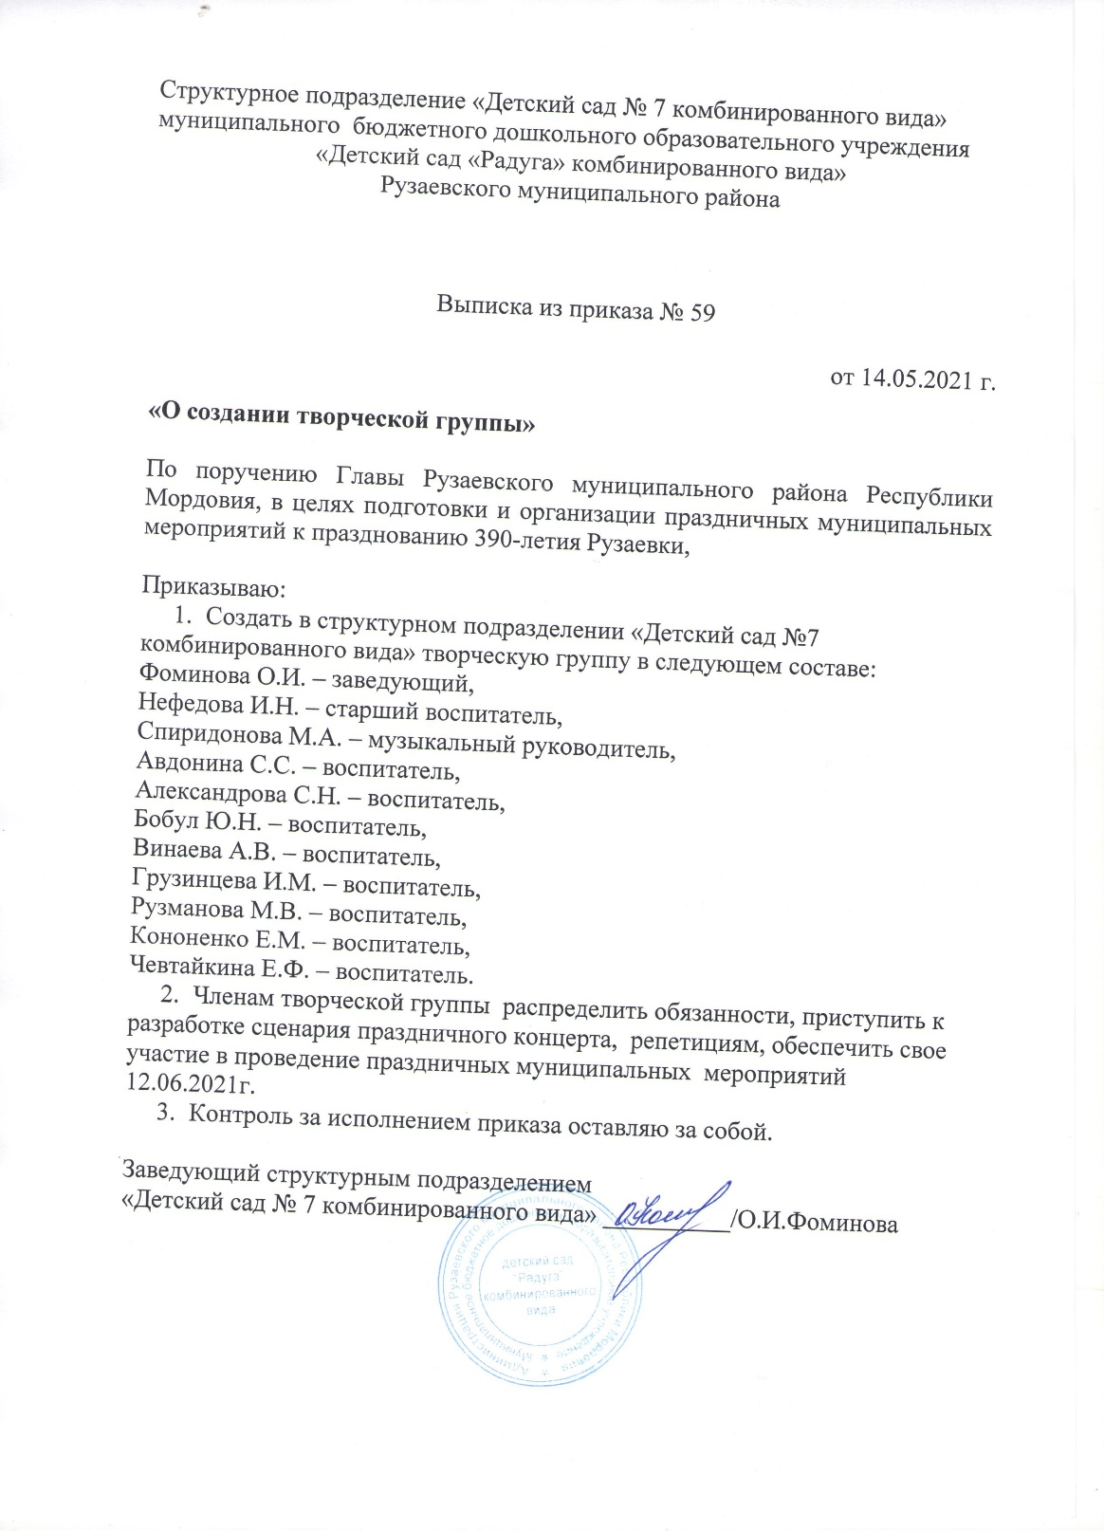
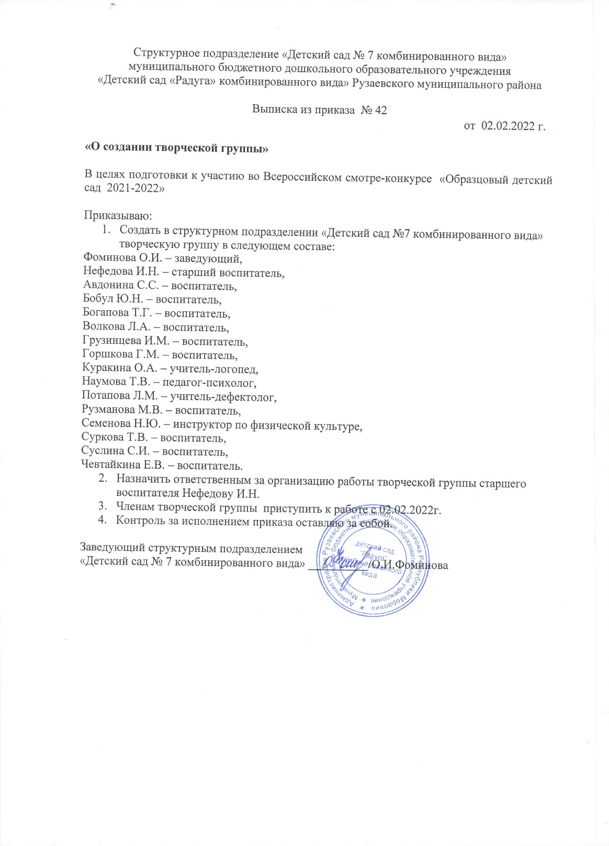

Slide 32
7. Позитивные результаты работы с воспитанниками
-наличие системы воспитательной работы;
-наличие качественной, эстетически оформленной документации;
-организация индивидуального подхода;
-снижение простудной заболеваемости воспитанников;
-отлаженная система взаимодействия с родителями;
-отсутствие жалоб и обращений родителей на неправомерные действия;
-реализация здоровьесберегающих технологий в воспитательном процессе;
-духовно-нравственное воспитание и народные традиции.

Slide 33
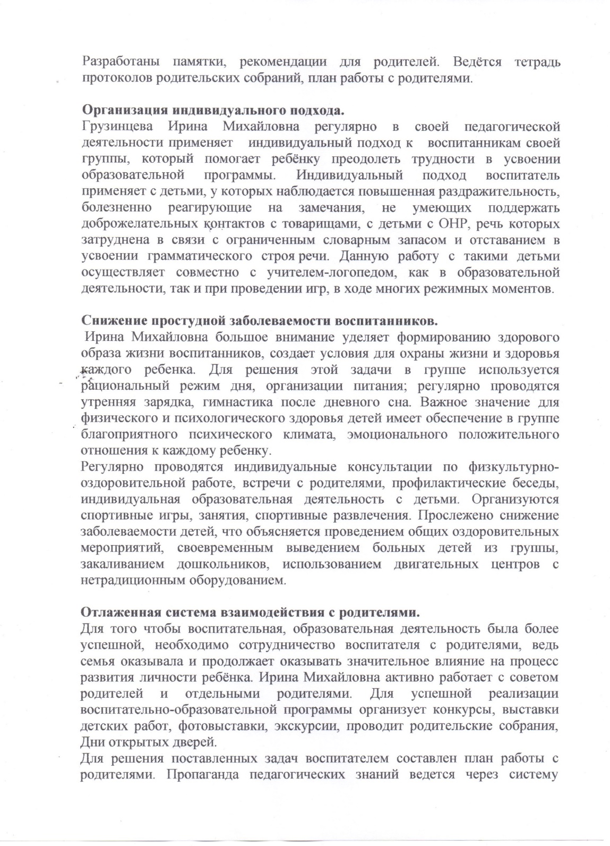

Slide 34
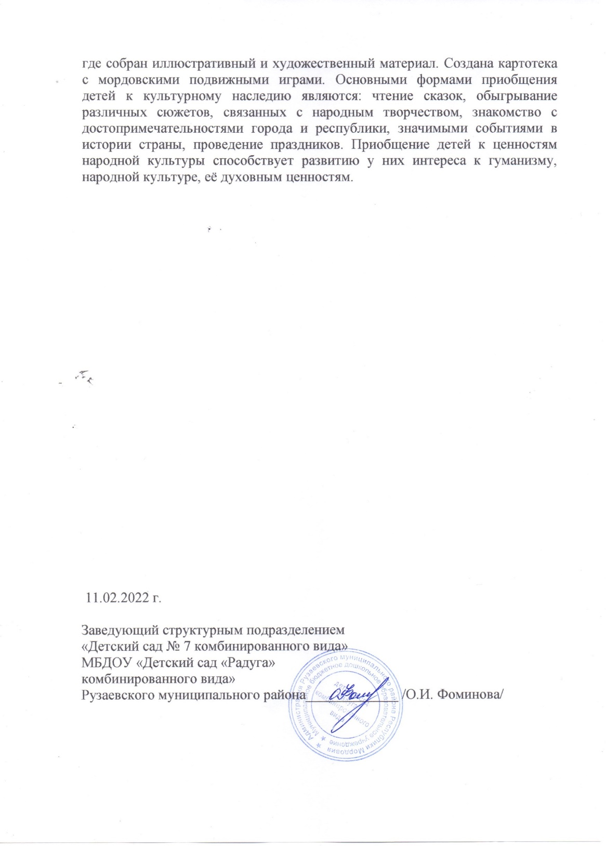

Slide 35
8. Качество взаимодействия с родителями
- систематическое проведение родительских собраний;
-проведение круглых столов, консультаций в нетрадиционной форме (педагогическое просвещение родителей);
-проведение экскурсий, образовательных путешествий с детьми;
проведение совместных конкурсов, выставок;
- организация родителей на субботниках, благоустройстве участков, создание развивающей среды группы

Slide 36
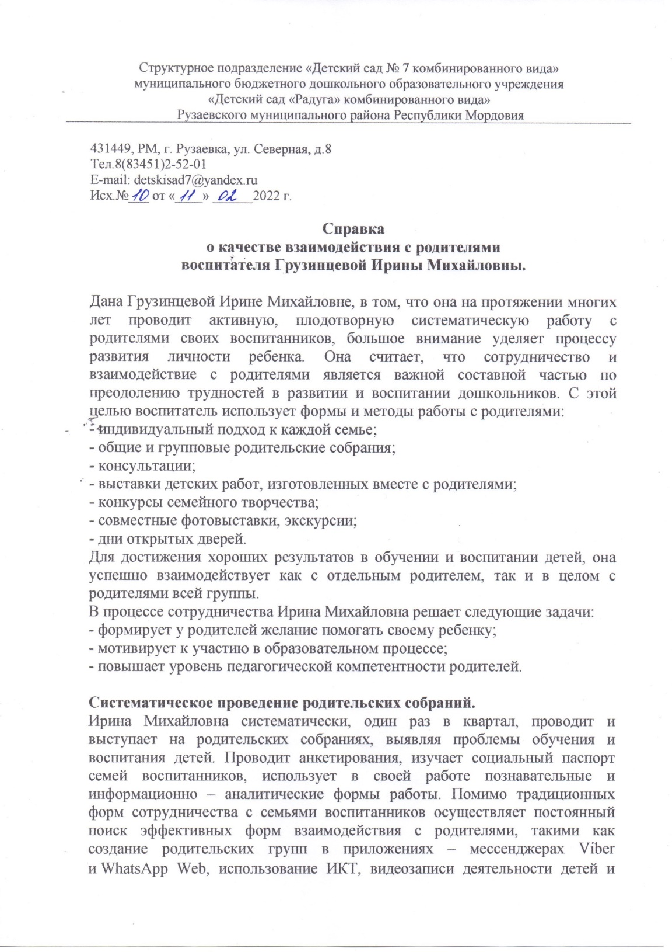

Slide 37
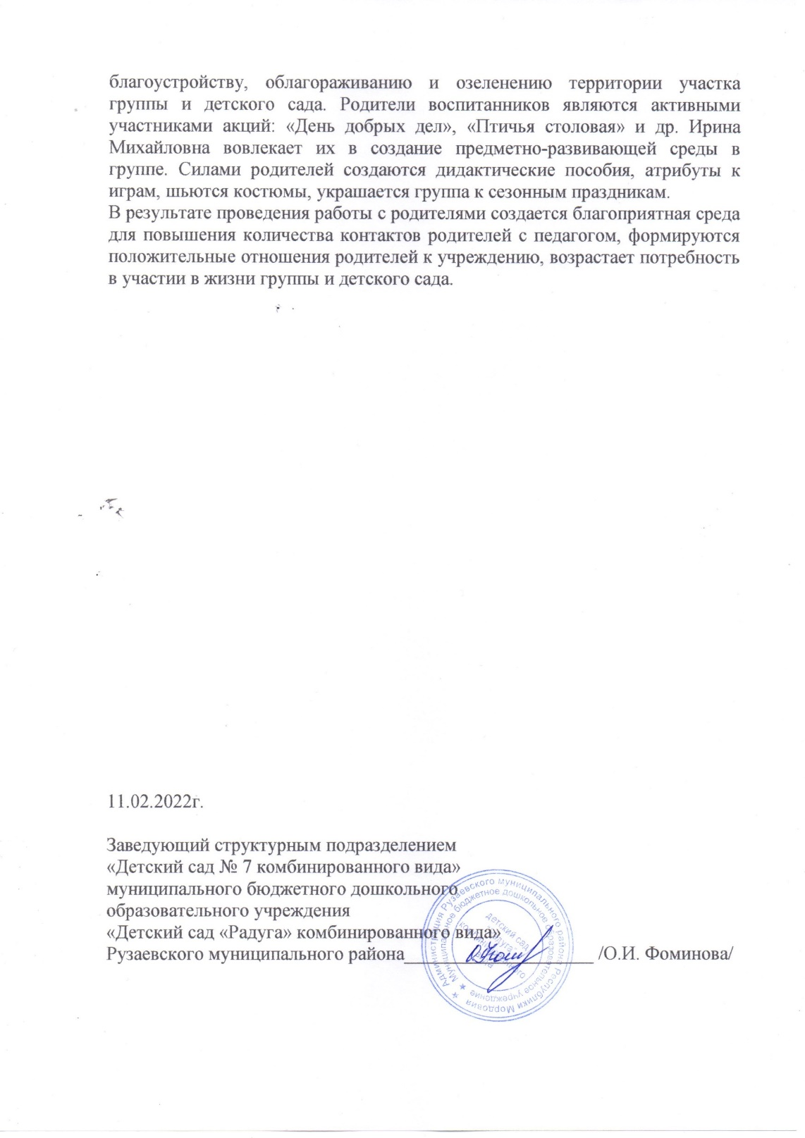
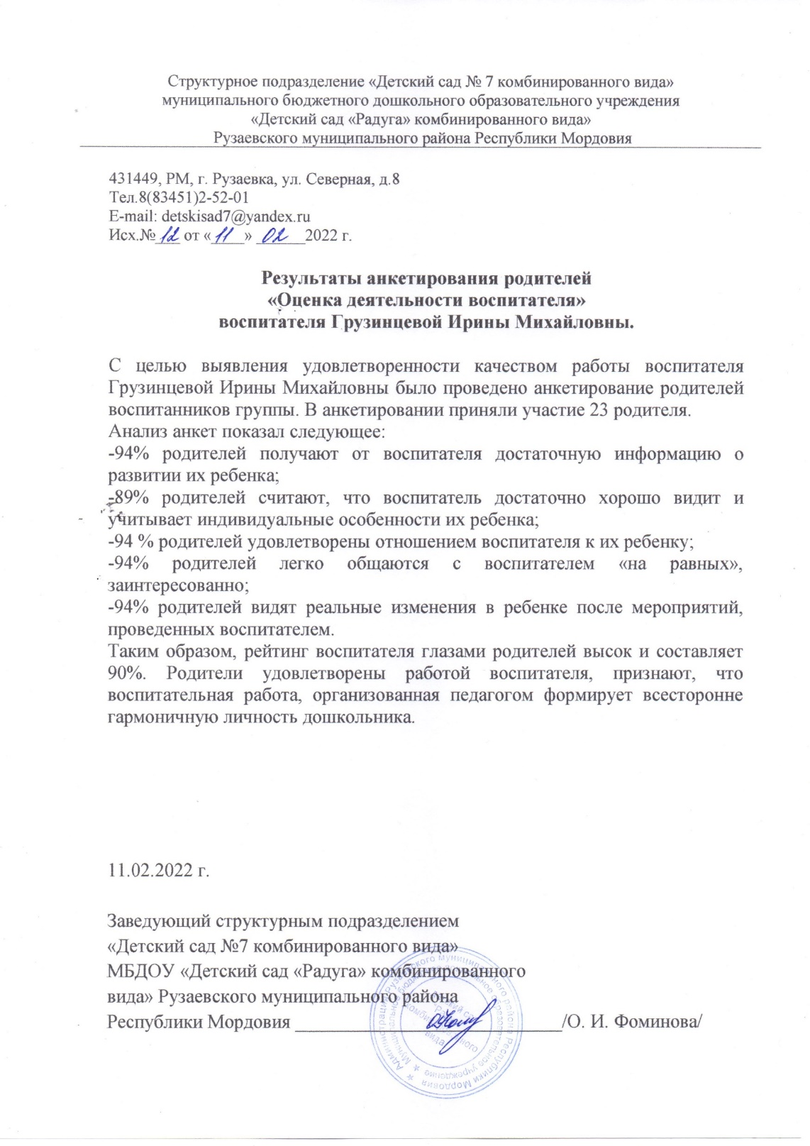

Slide 39
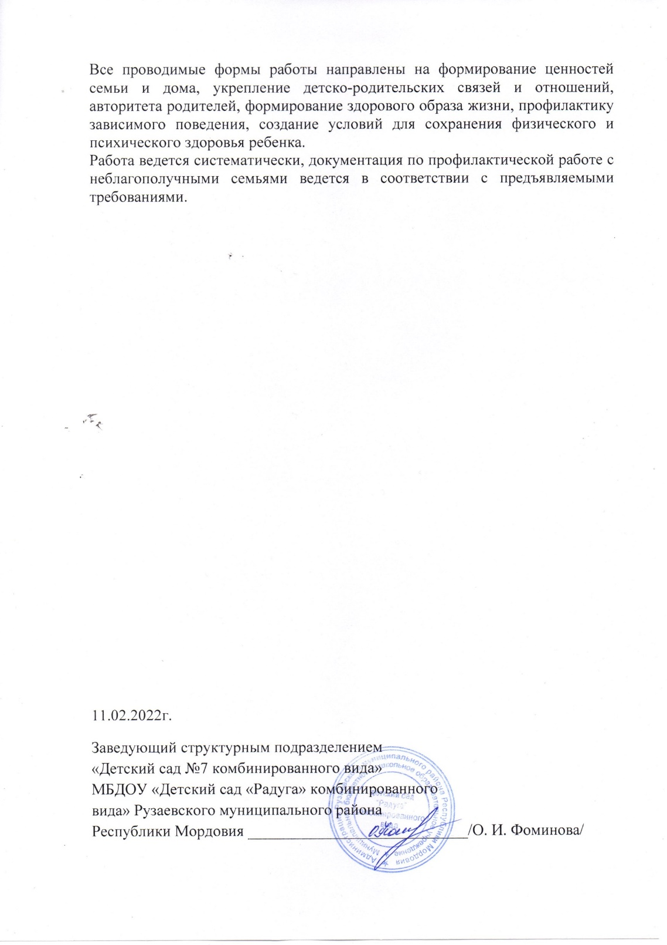
9. Работа с детьми из социально-неблагополучных семей

Slide 40
10. Участие педагога в профессиональных конкурсах
Победы и призовые места в конкурсах на порталах сети «Интернет» различных уровней - 4
Участие в очных муниципальных конкурсах - 2
Участие в очных конкурсах республиканского уровня - 3
Победы и призовые места в очных муниципальных конкурсах - 3
Победы и призовые места в очных конкурсах республиканского уровня - 0
Призовые места и победы в очных конкурсах российского уровня - 0
Призовые места и победы в очных конкурсах международного уровня - 0

Slide 44
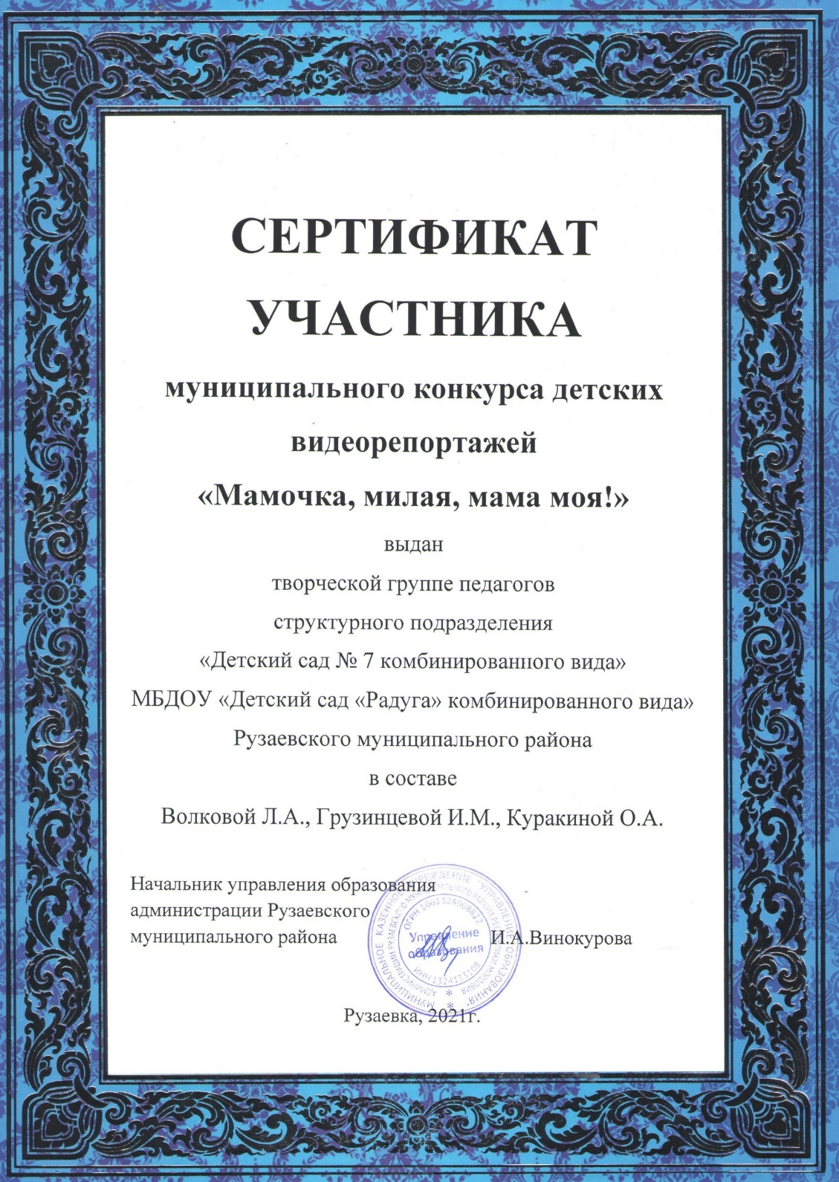

Slide 47
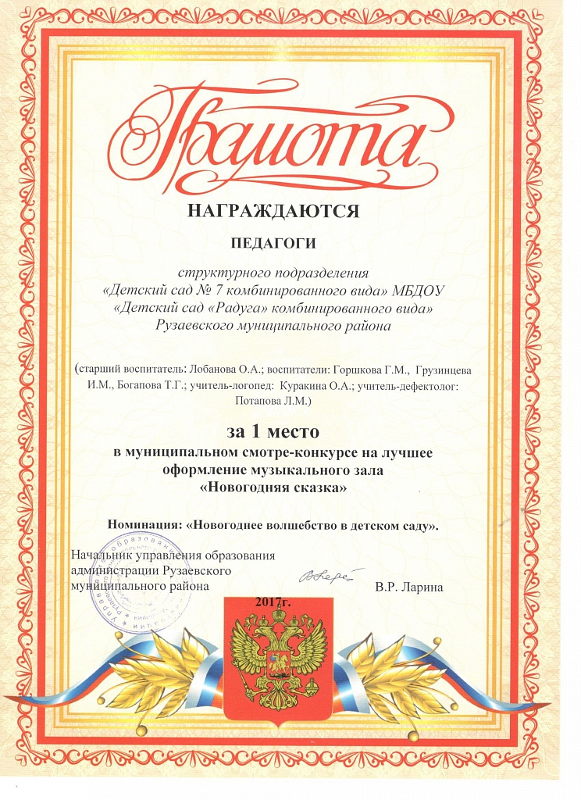

Slide 49
11. Награды и поощрения педагога За межаттестационный период
Поощрения с различных сайтов и порталов сети Интернет - 1
Поощрения муниципального уровня - 3
Поощрения республиканского уровня - 1
Поощрения российского уровня -0
Поощрения международного уровня - 0
Независимо от года поощрения
Почетная грамота Министерства образования Российской Федерации - 0
Почетный работник просвещения (образования) /отличник образования - 0
Заслуженный работник образования РМ (РФ) - 0

Slide 52
